Slide 1
SmartScreen
Thèse de Bachelor de Maxime Beck

Slide 2
Problématique
Dans le cadre d'affichages interactifs, comment profiter des moyens d'interactions modernes pour améliorer la pertinence des informations à leurs utilisateurs ?

Slide 3
Problématique
Dans le cadre d'affichages interactifs, comment profiter des moyens d'interactions modernes pour améliorer la pertinence des informations à leurs utilisateurs ?

Slide 4
Problématique
Dans le cadre d'affichages interactifs, comment profiter des moyens d'interactions modernes pour améliorer la pertinence des informations à leurs utilisateurs ?

Slide 5




Grandes étapes de réalisation
État d’art des affichages interactifs
Catalogue d’interactions
Extraction
Implémentations
Scénarios
Exploitation
Réalisation

Slide 6
Grandes étapes de réalisation
État d’art des affichages interactifs
Catalogue d’interactions
Extraction
Implémentations
Scénarios
Exploitation
Tests de faisabilités
Tests utilisateurs
Scénario concret
Réalisation

Slide 7
État d’art des affichages interactif

Slide 8



État d’art des affichages interactif
Classification par domaines sociaux
Privé
Semi-privé
Public

Slide 9

État d’art des affichages interactif
Domaine privé
Source : http://sheesham.in/

Slide 10

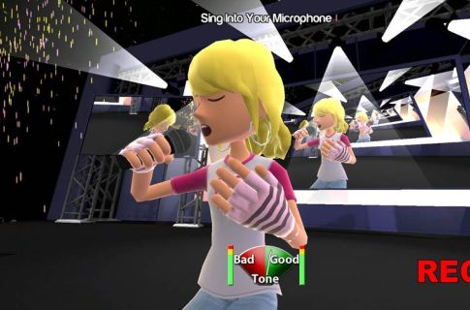
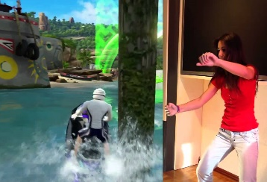
État d’art des affichages interactif
Domaine privé
Exemples d’interactions
Capture faciale
Reconnaisse vocale
Reconnaisse gestuelle

Slide 11
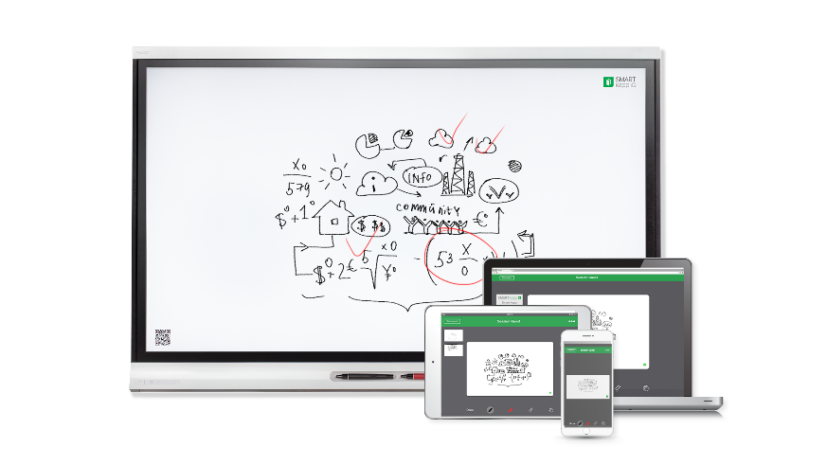
État d’art des affichages interactif
Domaine semi-privé
Tableau intelligent (smartboard)
Source : Smart Kopp IQ

Slide 12
État d’art des affichages interactif
Domaine public
Types d’affichages publics
Affichages publicitaires
à but marketing
Kiosques interactifs
offrent différents services

Slide 13
catalogue d’interactions

Slide 14


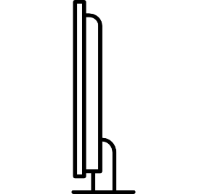




Échantillon du catalogue d’interaction
Tactile
Détection d’attention
Détection de proximité
Par carte
Identification
Reconnaissance vocale
Reconnaissance gestuelle

Slide 15
Implémentation
Introduction

Slide 16

Comment rendre un écran interactif ?
Caméra
Projecteur infrarouge
Ordinateur
Détecteur de profondeur

Slide 17
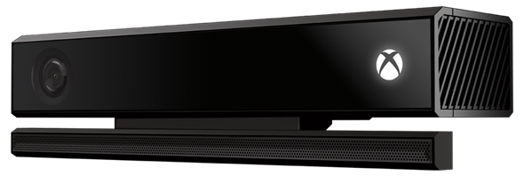
Implémentation des tests de faisabilités
Microsoft Kinect 2.0 (Xbox One)
Caméra Infrarouge
Caméra couleur
Projecteur infrarouge
Détecteur de profondeur
Microphones

Slide 18
Implémentation
Tests de faisabilités

Slide 19
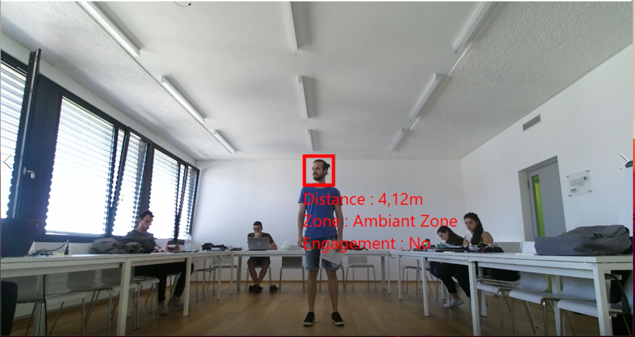
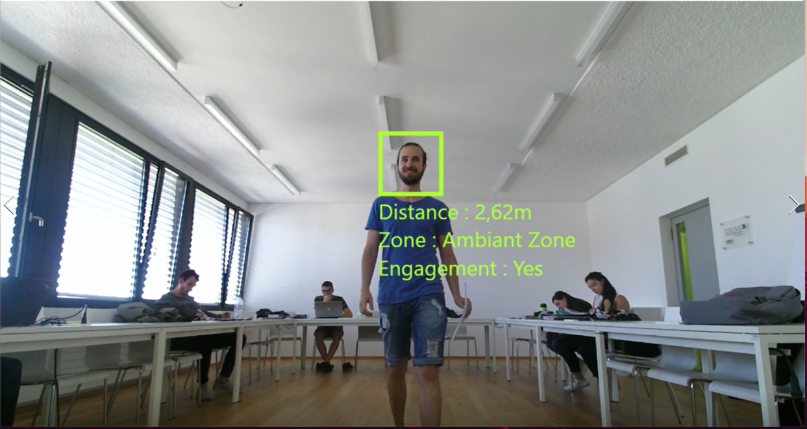
Implémentation des tests de faisabilités
Détection d’attention et de proximité

Slide 20
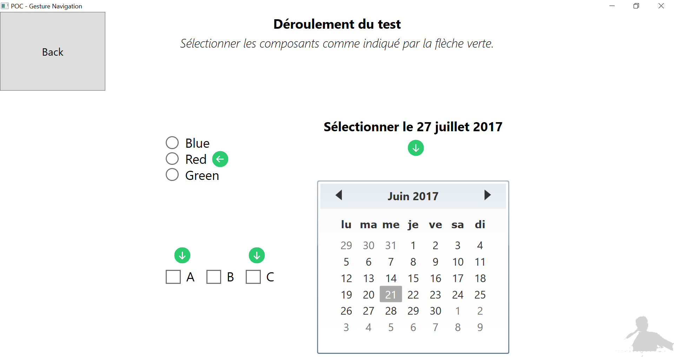
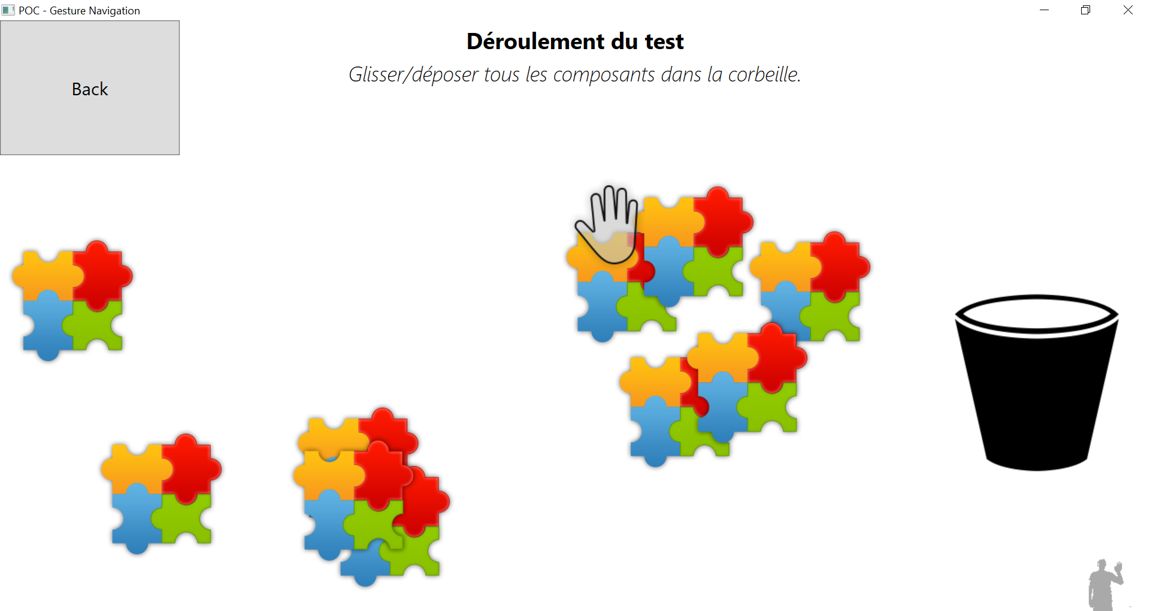
Implémentation des tests de faisabilités
Reconnaissance gestuelle

Slide 21
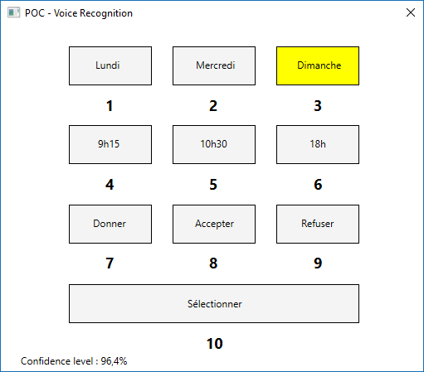
Implémentation des tests de faisabilités
Reconnaissance vocale

Slide 22
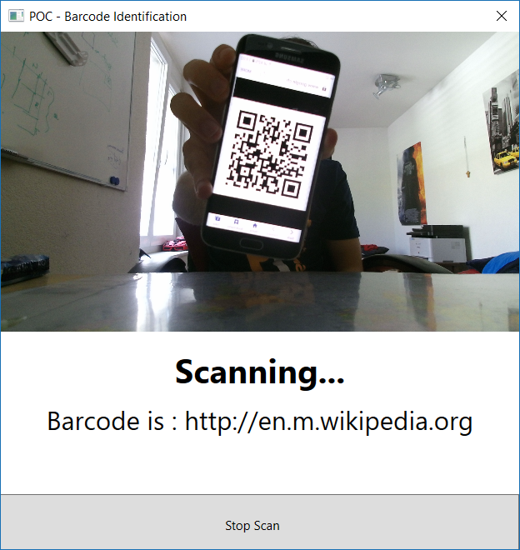
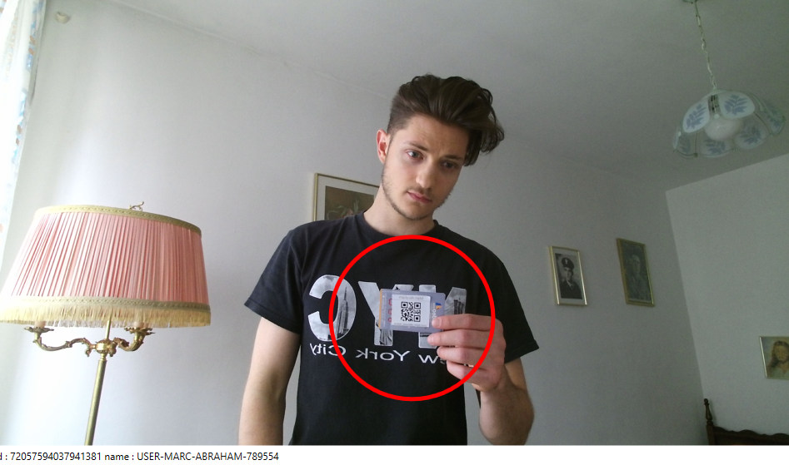
Implémentation des tests de faisabilités
Identification par carte

Slide 23
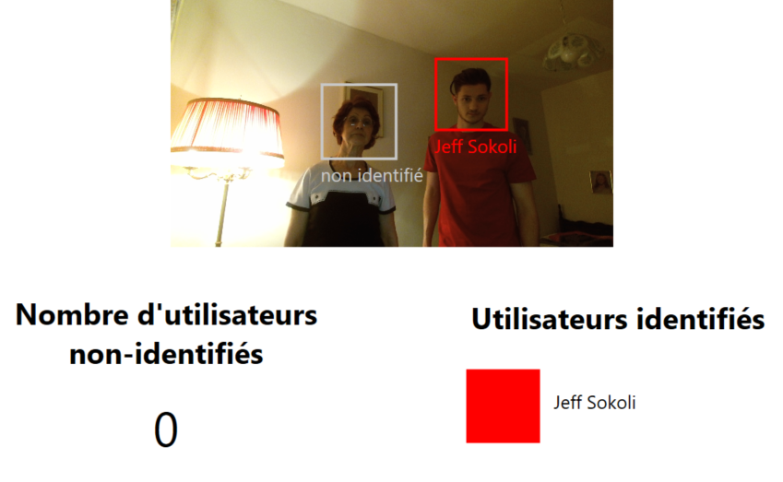
Implémentation des tests de faisabilités
Identification par carte
1

Slide 24
Implémentation
Tests utilisateurs

Slide 25
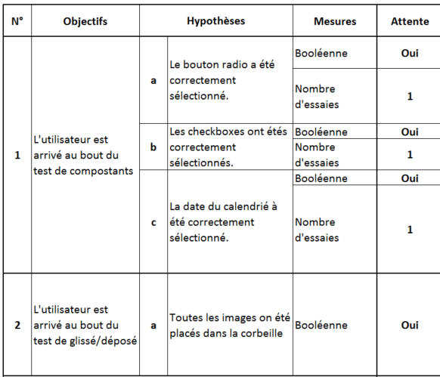
Tests utilisateurs
Méthodologie
« 5 participants à chaque étapes du processus de développement permets de lever au moins 80 % des problèmes d’utilisabilité » - Nielsen

Slide 26
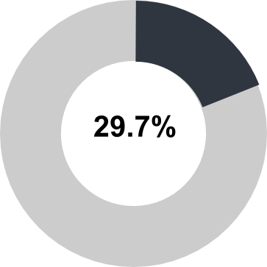
Tests utilisateurs
Résultat
Reconnaissance
vocale

Slide 27
Implémentation
Scénario concret

Slide 28
Problématique
Il n’est pas rare dans le domaine du travail à la chaîne que les employés aie la responsabilité de s’auto-organiser au niveau des éventuels remplacements dont ils devraient nécessité en cas d’absence.
du scénario

Slide 29
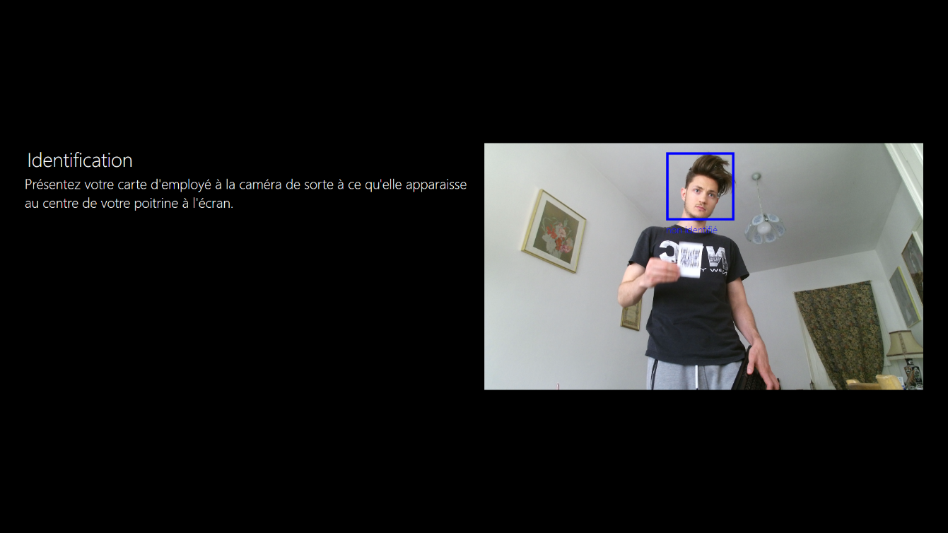
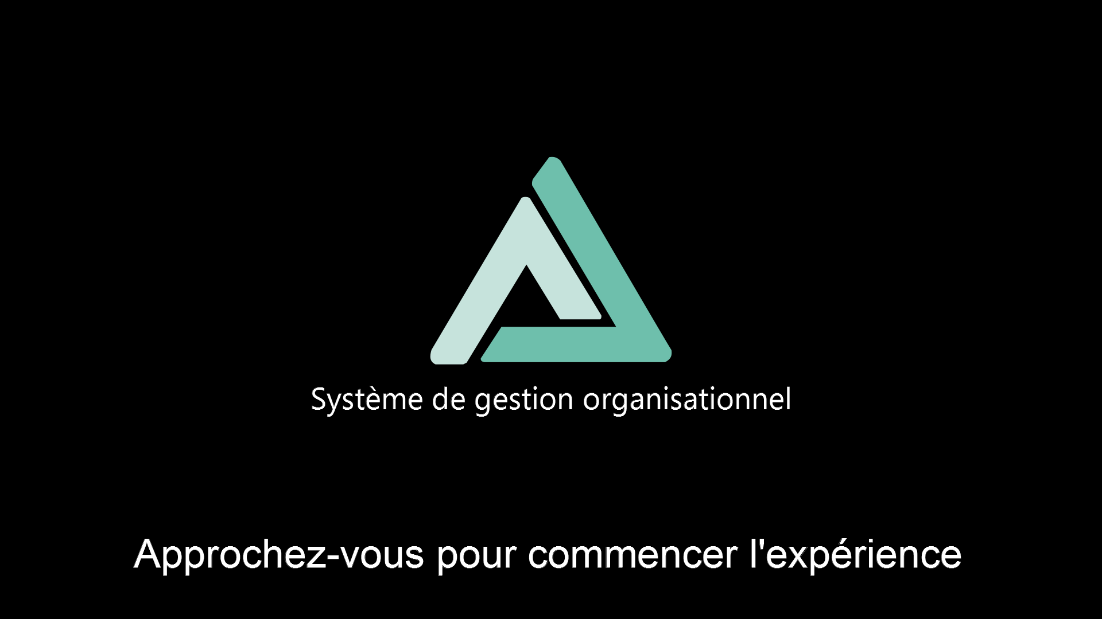
Implémentation du scénario
Système de gestion auto-organisé d’un travail à la chaîne

Slide 30
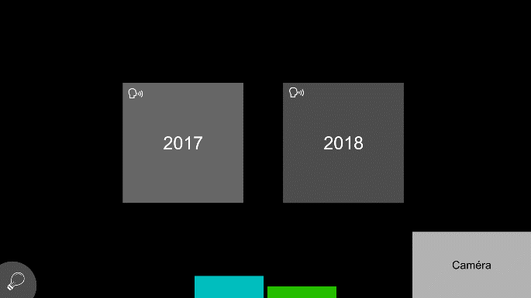
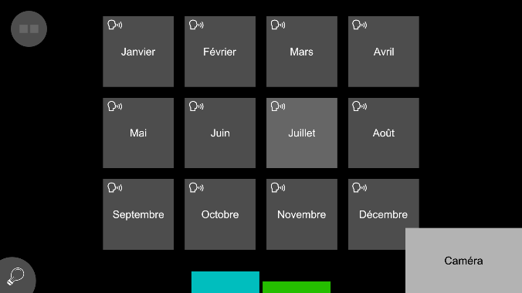
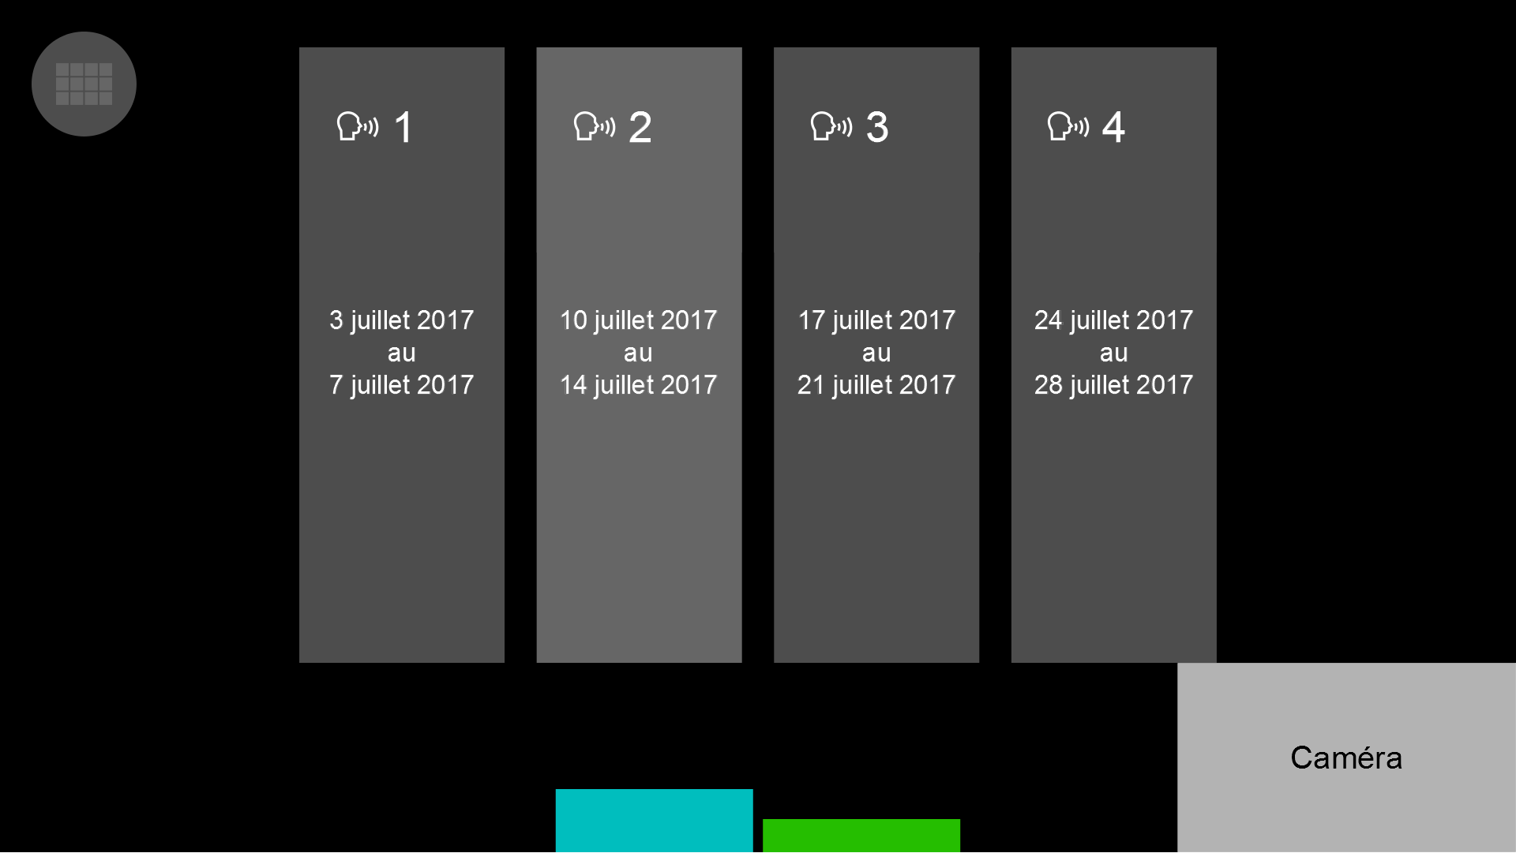
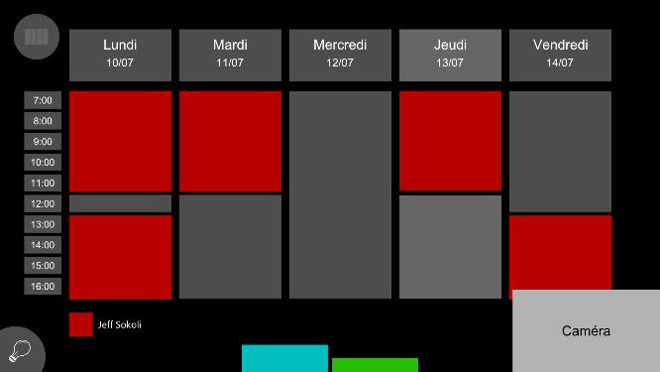
Implémentation du scénario
Système de gestion auto-organisé d’un travail à la chaîne

Slide 31
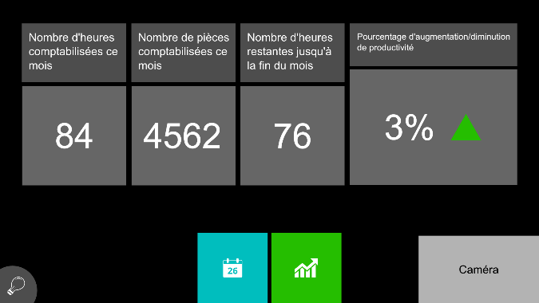
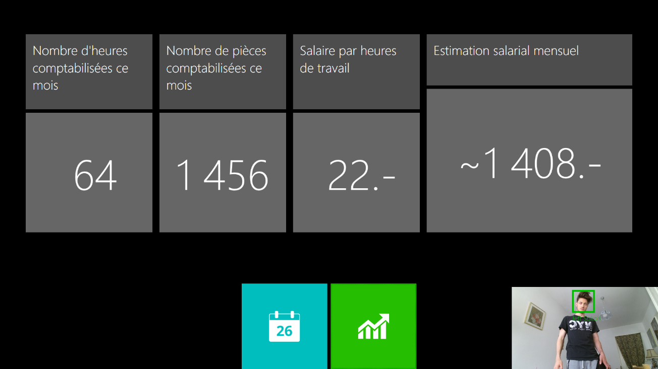
Implémentation du scénario
Système de gestion auto-organisé d’un travail à la chaîne

Slide 32
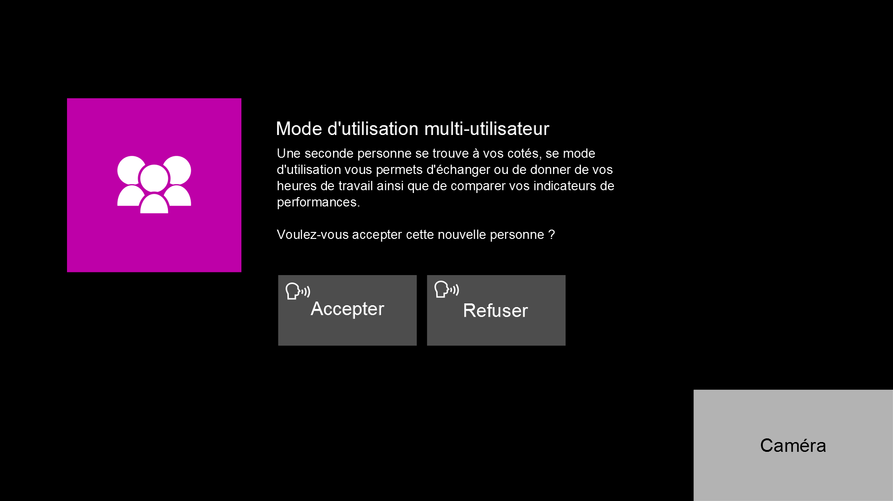
Implémentation du scénario
Système de gestion auto-organisé d’un travail à la chaîne

Slide 33
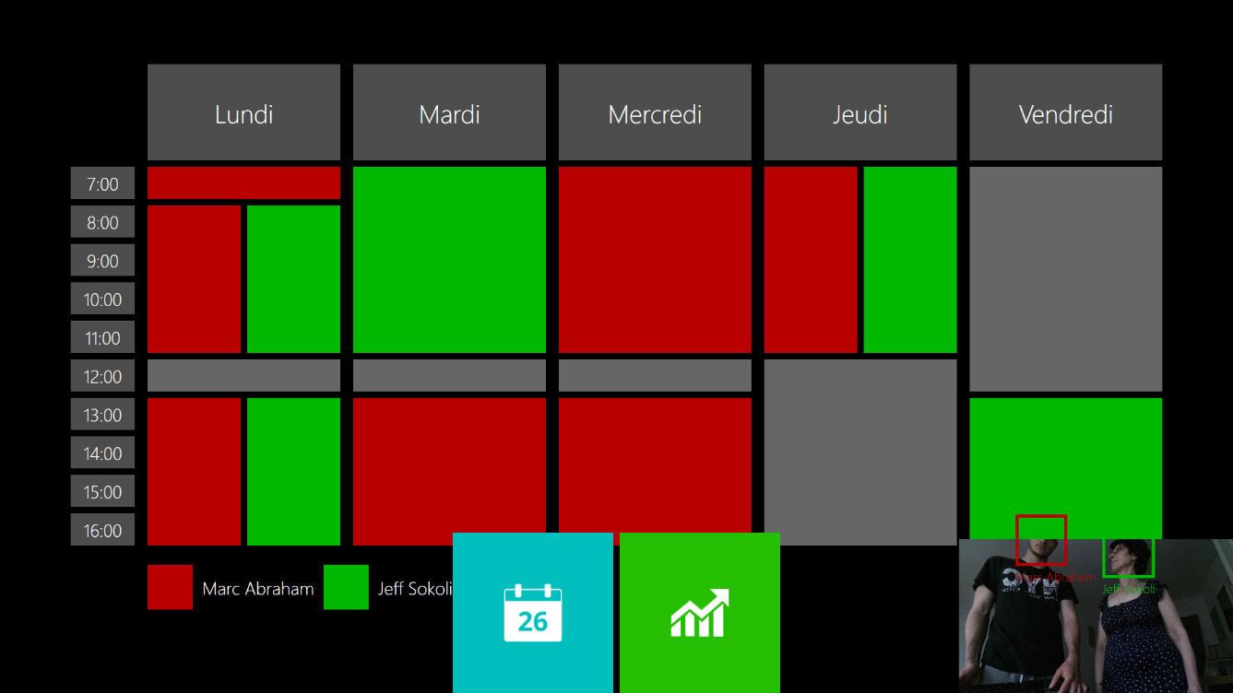
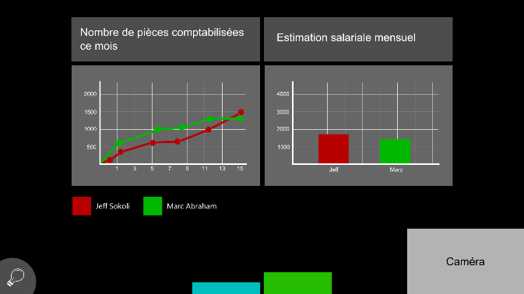
Implémentation du scénario
Système de gestion auto-organisé d’un travail à la chaîne

Slide 34
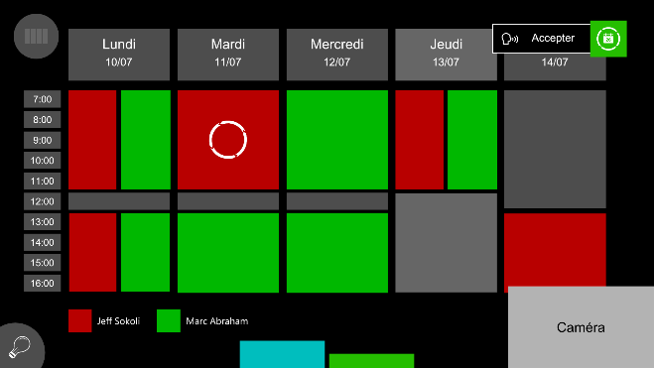
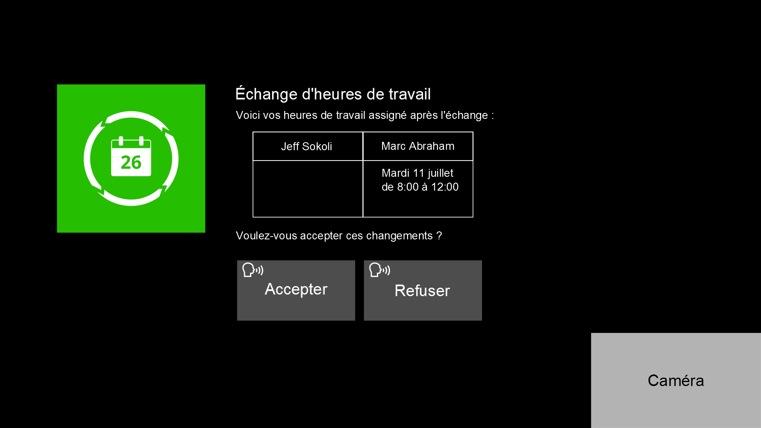
Implémentation du scénario
Système de gestion auto-organisé d’un travail à la chaîne

Slide 35
En quoi ces interactions sont pertinentes ?
Système de gestion auto-organisé d’un travail à la chaîne
Temps et coût de formations minime
Bien inférieur à celles nécessaires si l’application fonctionnait sur un smartphone ou un site web.
Limite les sources d’erreurs
Double vérification lors de la transaction.
Accessible par tous et en tout temps
Aucun matériel nécessaire pour les employés ;
L’établissement est responsable de tenir l’affichage opérationnel.

Slide 36
Conclusion
J’ai observé :
Solutions interactives lacunaires dans le domaine semi-privé ;
Mon étude démontre :
Les développements sur mesures dans ce domaine social sont viables ;
Aller plus loin :
Rendre le prototype de scénario utilisable en entreprise ;
Tester, en partenariat avec une entreprise, la pertinence de l’affichage au quotidien.

Slide 37
Notes:
© Copyright Showeet.com

Slide 38
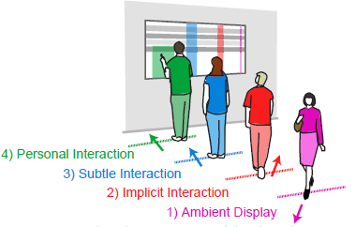
Modèle de phases d’interactions
Source : D. Vogel et R. Balakrishnan (2004)

Slide 39
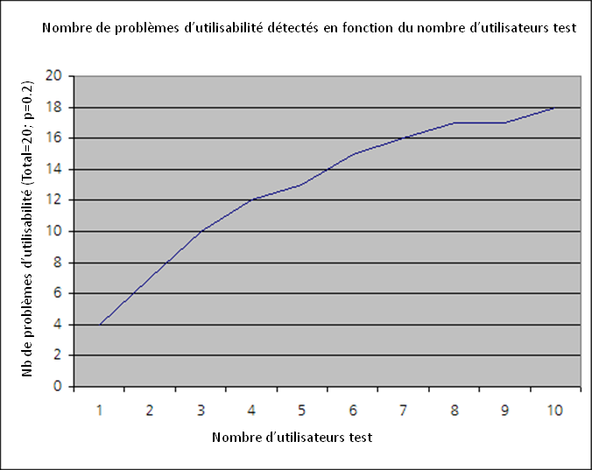
Tests utilisateurs
Combien d'utilisateurs sont nécessaires ?
Source : Nielsen (1990)
Notes:
Au début des années 1990, Nielsen, alors chercheur chez Sun Microsystems, a popularisé le principe de n'utiliser qu'un petit nombre d'utilisateurs test, à savoir 5 participants à chaque étape du processus de développement. Son argument, basé sur de nombreux tests qu'il a réalisés, repose sur l'idée que le test utilisateur est une évaluation qualitative et les problèmes d’utilisabilité viennent du logiciel et non des utilisateurs. De fait, cinq utilisateurs permettraient de lever au moins 80 % des problèmes d’utilisabilité

Slide 40
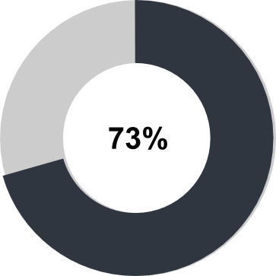
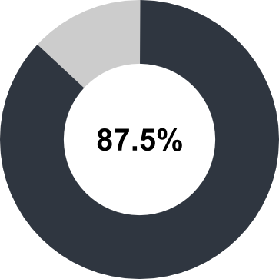

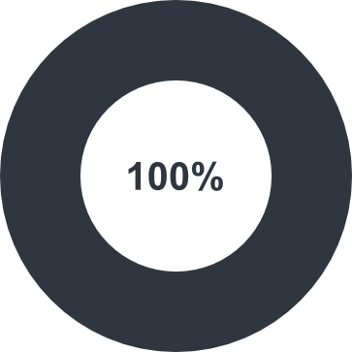
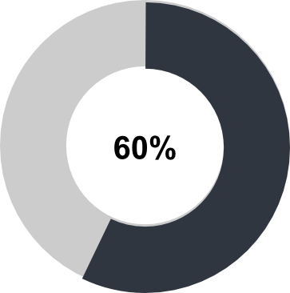
Tests utilisateurs
Certain composants trop complexe à utiliser
Pas de détection au-delà de 5 mètres
Résultats
Niveau de confiance trop haut &
Position du senseur
Personnes à lunettes
Composants
Détection
d’attention
Détection
de proximité
Reconnaissance
vocale
Identification
par carte
Pointeur pas assez précis
Drag and Drop
Reconnaissance
gestuelle

Slide 41
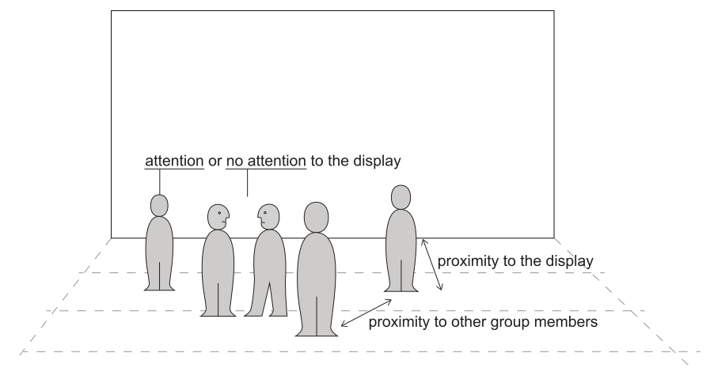
Principe de médiation
Gestion à l’aide du framework SpyderEyes
Source : Dostal et al. (2014)

Slide 42
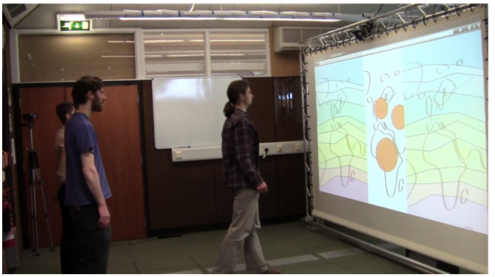
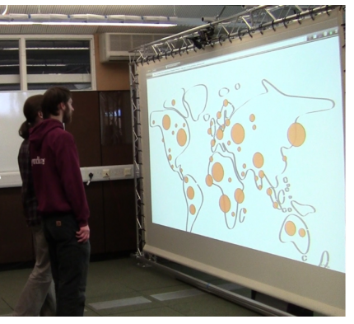
Principe de médiation
Gestion à l’aide du framework SpyderEyes
Source : Dostal et al. (2014)

Slide 43
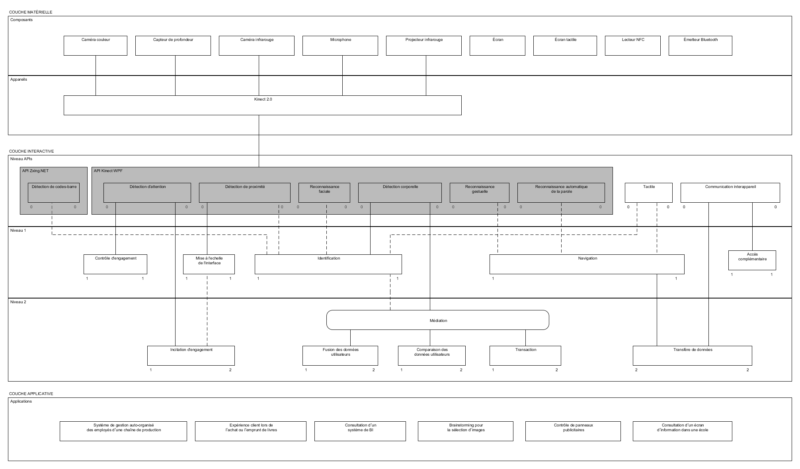
Diagramme de niveaux d’interactions
Couche matérielle

Slide 44
Diagramme de niveaux d’interactions
Couche interactive

Slide 45
Diagramme de niveaux d’interactions
Couche applicative

Slide 46
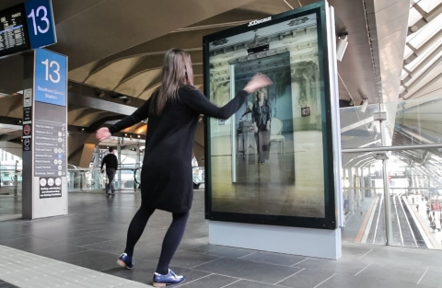
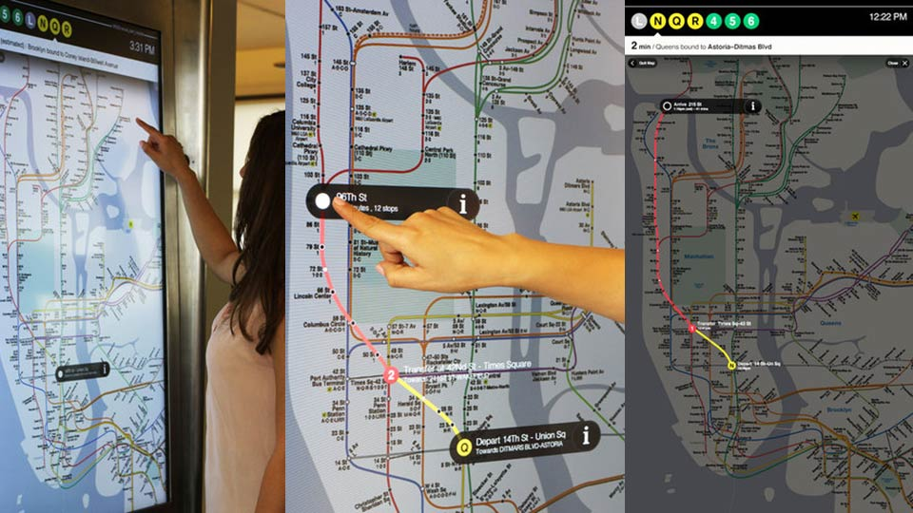
Types d’affichages interactifs publicitaires
Source : JCDecaux (2015)
Source : MTA (2011)

